Slide 1

UNIVERSIDAD PERUANA LOS ANDES
Curso: Base de Datos II
Manual completo de AWS
Creación de cuentas, Amazon RDS y administración de bases de datos SQL Server en la nube
Estudiante: Chancasanampa Garcia Jeremy
Profesor: ________________________________
Ciclo: ________________
Amazon Web Services
Año: 2026

Slide 2
Objetivos
1
Aprender a crear una cuenta en Amazon Web Services (AWS).
2
Conocer el servicio Amazon RDS (Relational Database Service).
3
Configurar una instancia de base de datos con el motor SQL Server.
4
Crear bases de datos en la nube de forma segura.
5
Crear tablas y vistas dentro de la base de datos administrada.
MANUAL COMPLETO DE AWS
INTRODUCCIÓN
1

Slide 3
¿Qué es AWS?
Amazon Web Services (AWS) es la plataforma de servicios en la nube de Amazon. Ofrece infraestructura, cómputo, almacenamiento y bases de datos bajo demanda, sin necesidad de administrar servidores físicos propios.
☁
🗄
★
¿Para qué sirve?
Bases de datos en la nube
Beneficios
Permite alojar aplicaciones, sitios web y bases de datos, ejecutar cómputo escalable y almacenar información de forma remota y accesible desde cualquier lugar.
A través de servicios como Amazon RDS, gestiona motores como SQL Server, MySQL o PostgreSQL sin preocuparse por el mantenimiento del servidor.
Escalabilidad, pago por uso, alta disponibilidad, seguridad gestionada y una capa gratuita (Free Tier) ideal para fines académicos y de aprendizaje.
MANUAL COMPLETO DE AWS
INTRODUCCIÓN
2

Slide 4
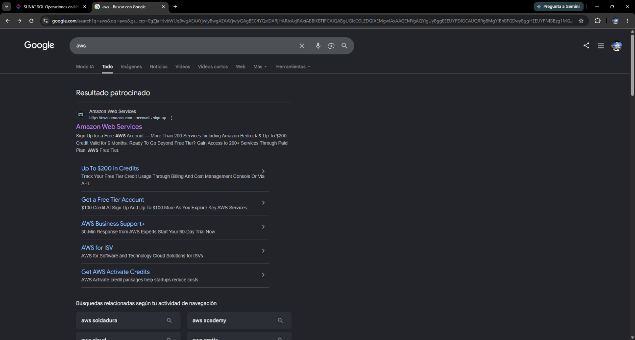
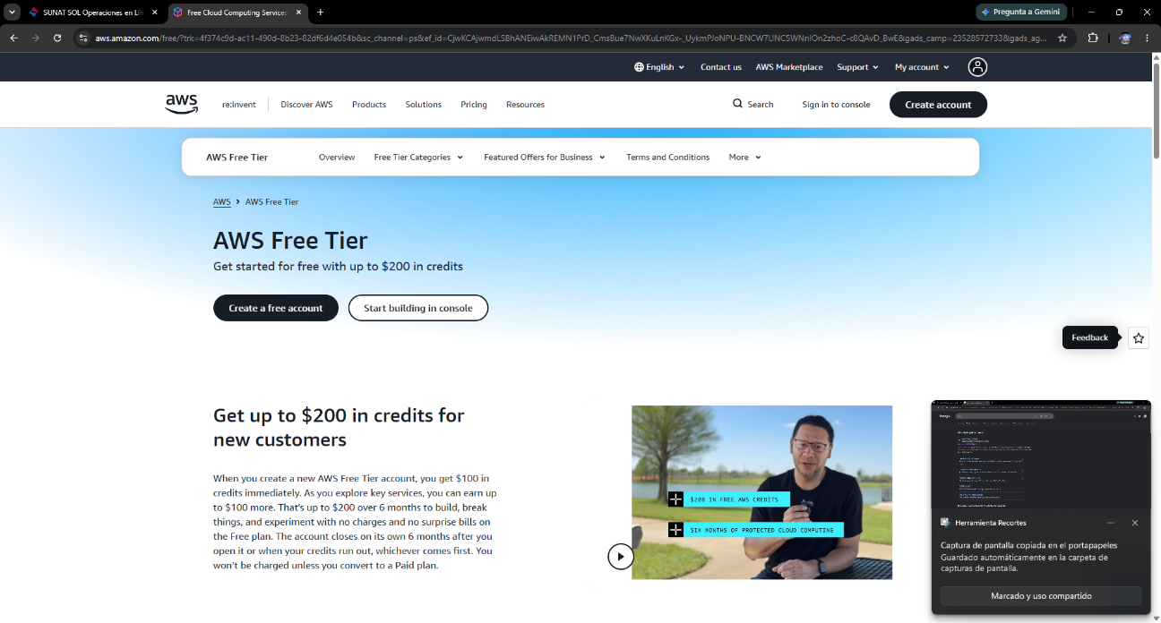
1
Crear una cuenta AWS: búsqueda y registro
Búsqueda de AWS en el navegador
Página de AWS Free Tier
Buscar “AWS” en el motor de búsqueda de preferencia e ingresar al sitio web oficial.
Dar clic en la opción “Crear una cuenta gratis” (Create a free account) dentro de la página de AWS Free Tier.
MANUAL COMPLETO DE AWS
CREACIÓN DE CUENTA AWS
3

Slide 5
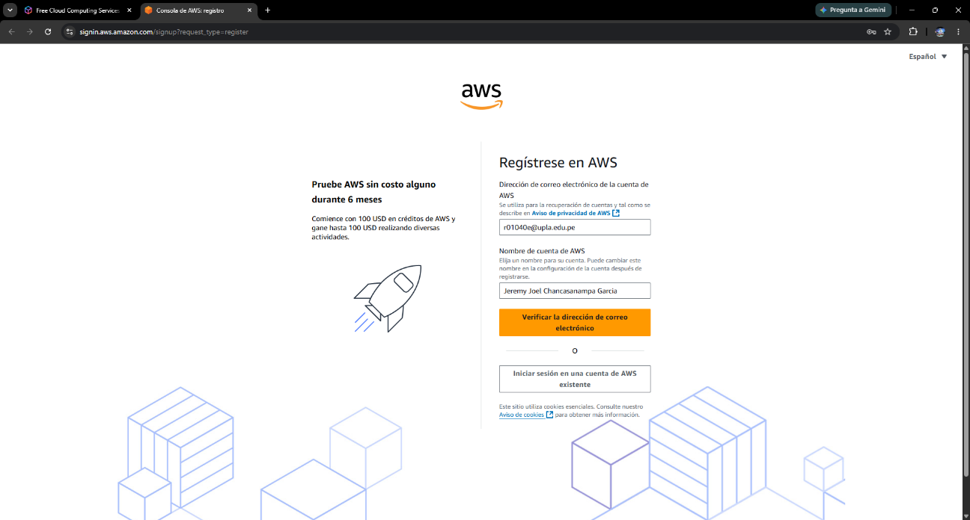
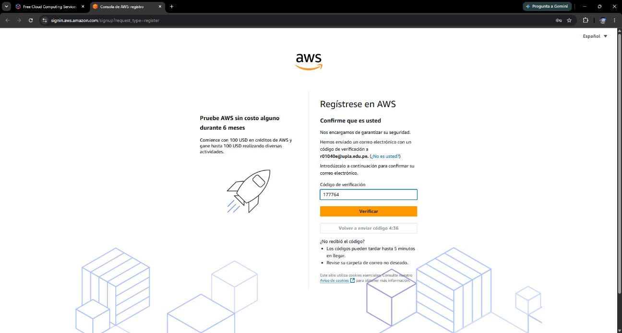
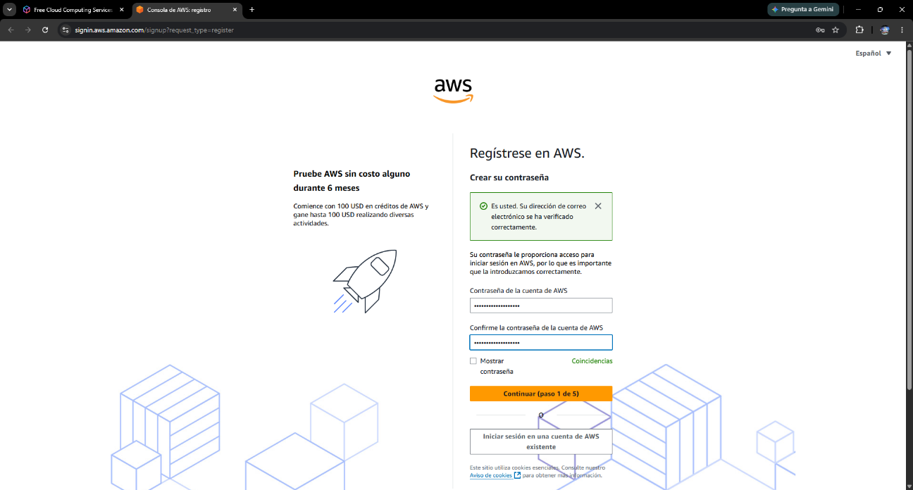
1
Crear una cuenta AWS: correo, verificación y contraseña
Correo y nombre de la cuenta raíz
Verificación del correo electrónico
Creación de la contraseña
Introducir el correo electrónico y elegir un nombre para la cuenta de AWS.
Verificar la dirección de correo ingresando el código enviado por AWS.
Crear y confirmar la contraseña que dará acceso a la cuenta.
MANUAL COMPLETO DE AWS
CREACIÓN DE CUENTA AWS
4

Slide 6
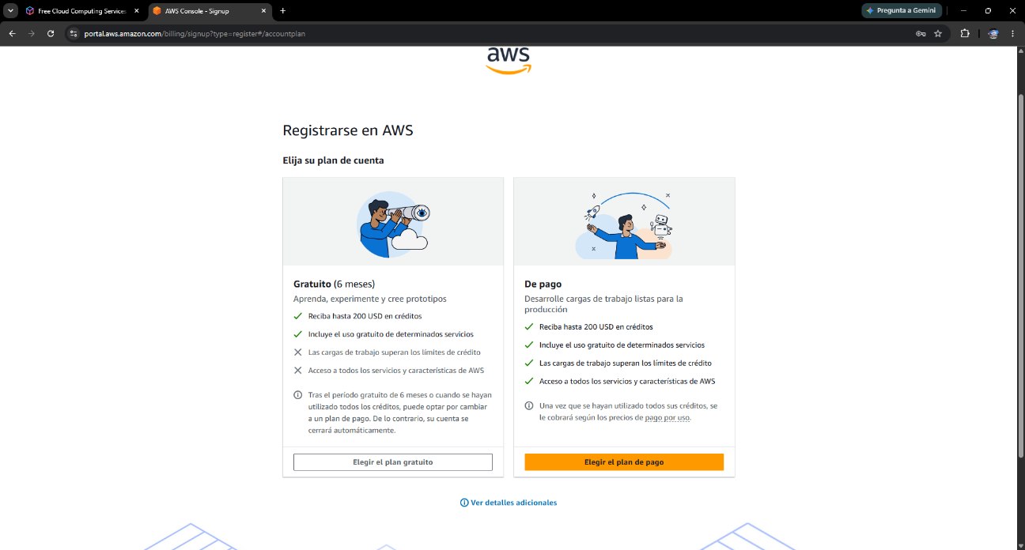
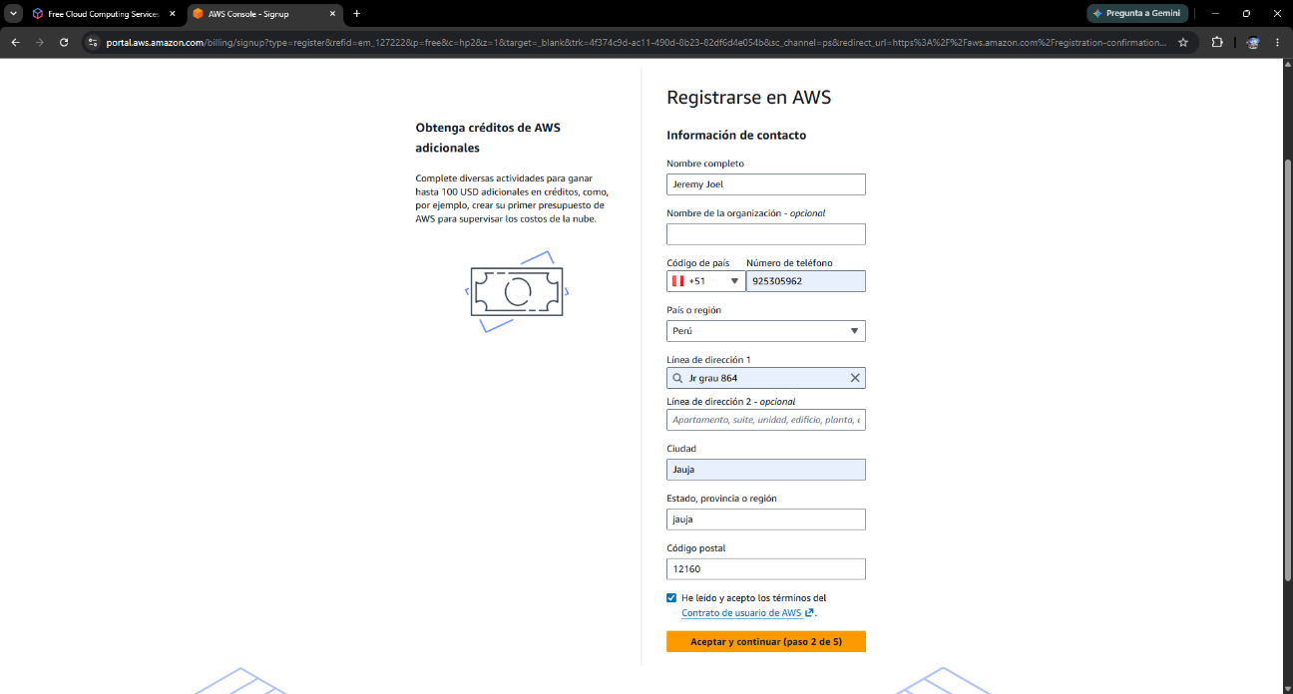
1
Crear una cuenta AWS: plan de cuenta y datos de contacto
Elección del plan de cuenta
Información de contacto
Seleccionar el plan gratuito (Free Plan), ideal para aprender y experimentar durante 6 meses.
Completar los datos de contacto: nombre, teléfono, país y dirección.
MANUAL COMPLETO DE AWS
CREACIÓN DE CUENTA AWS
5

Slide 7
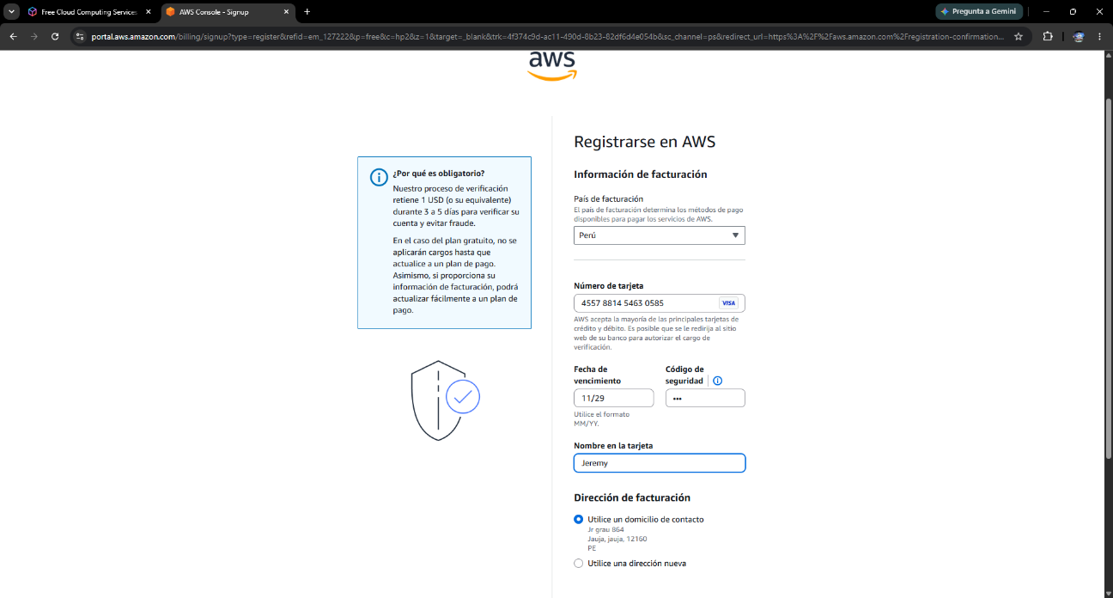
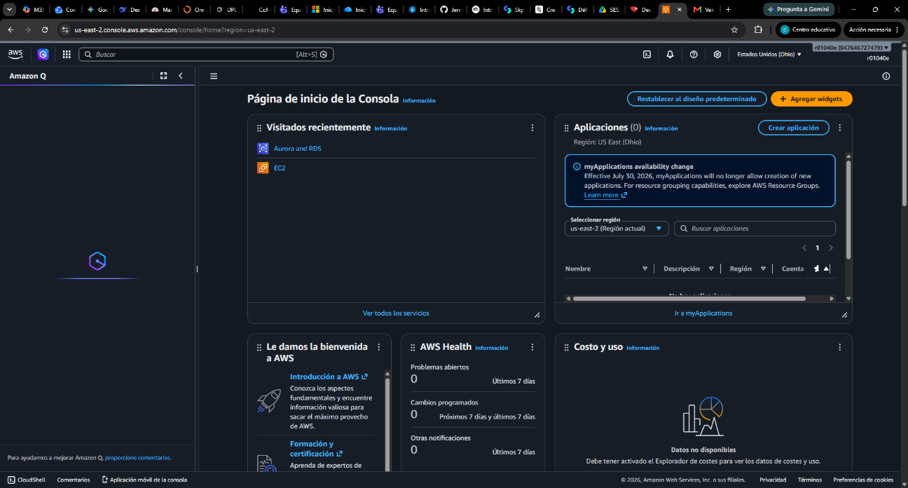
1
Crear una cuenta AWS: facturación y acceso a la consola
Información de facturación
Consola de administración de AWS
Registrar un número de tarjeta únicamente como verificación de identidad; AWS no realiza ningún cobro mientras se use el plan gratuito.
Tras confirmar el registro y verificar el número de celular, se accede a la consola de administración de AWS.
MANUAL COMPLETO DE AWS
CREACIÓN DE CUENTA AWS
6

Slide 8
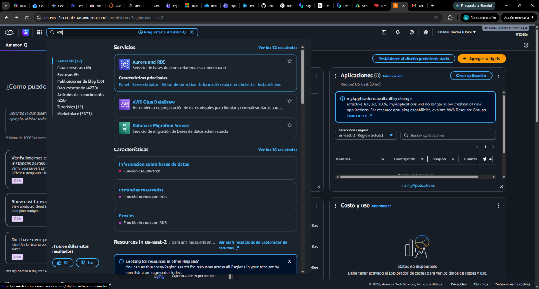
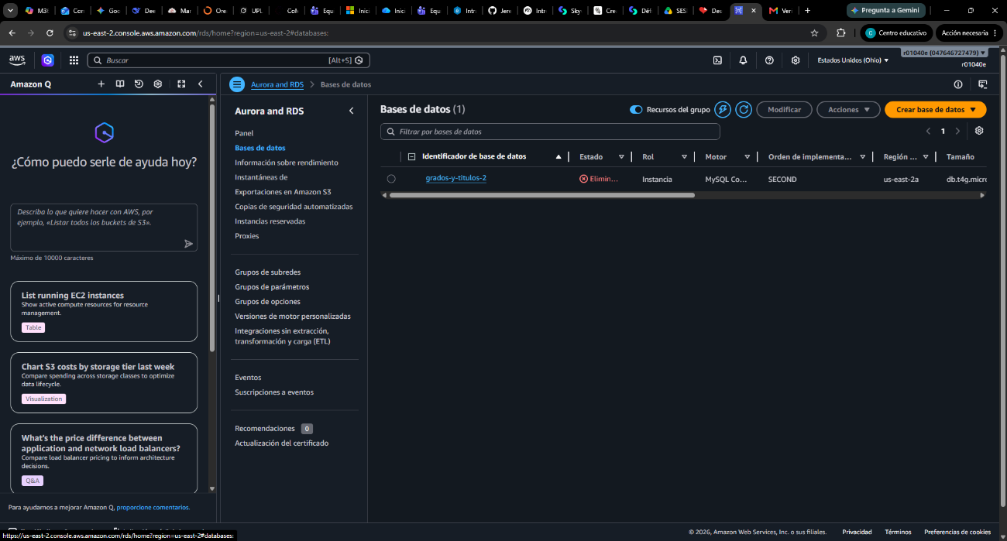
2
Amazon RDS: búsqueda del servicio y creación de la base de datos
Búsqueda del servicio RDS en la consola
Panel de Amazon RDS: crear base de datos
Amazon RDS (Relational Database Service) permite crear y administrar bases de datos relacionales en la nube.
Se busca “RDS” en la consola de AWS y se ingresa a la pestaña “Bases de datos”.
Se da clic en “Crear base de datos” con configuración completa (Standard create).
MANUAL COMPLETO DE AWS
AMAZON RDS
7

Slide 9
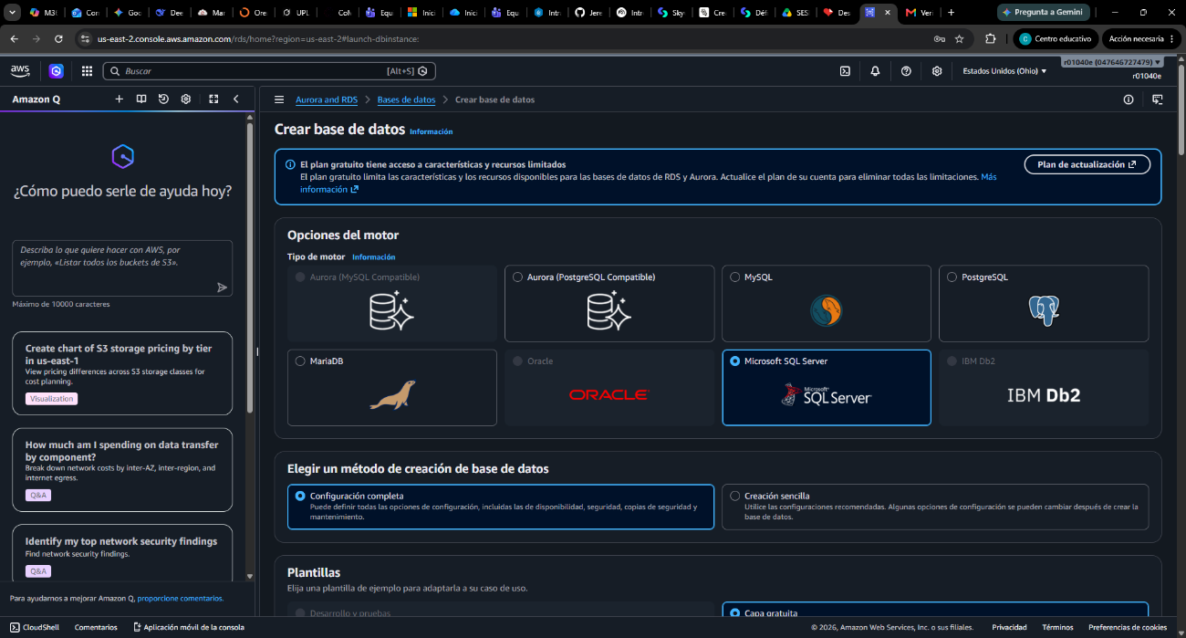
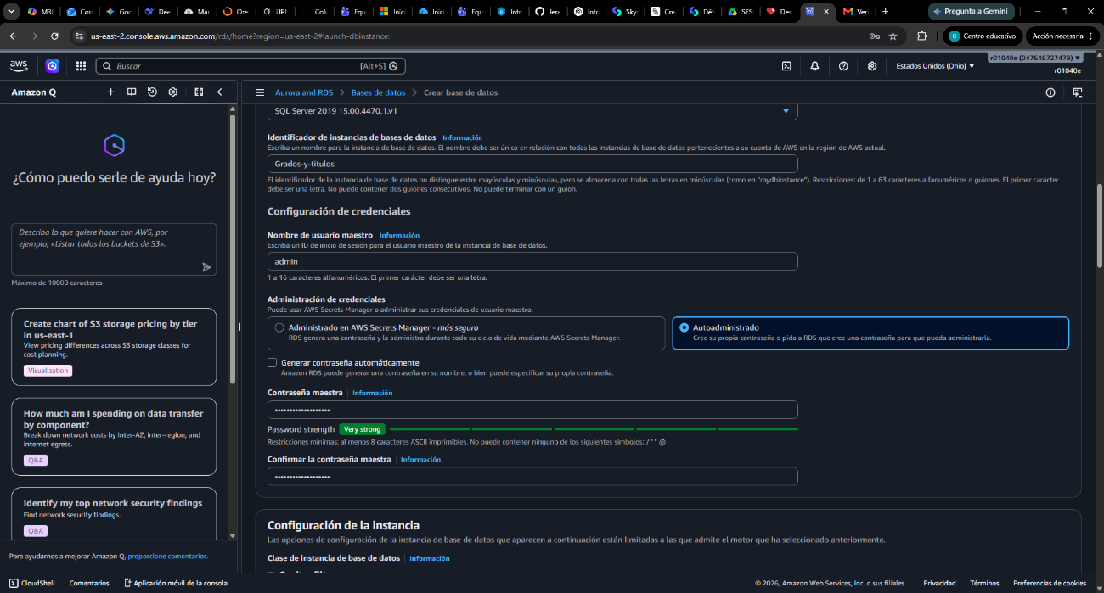
2
Amazon RDS: motor de base de datos e identificador
Motor SQL Server y método de creación
Identificador de instancia y credenciales
Se selecciona el motor de base de datos Microsoft SQL Server y el método “Configuración completa”.
Se asigna un identificador a la instancia y se definen las credenciales: nombre de usuario maestro y contraseña.
MANUAL COMPLETO DE AWS
AMAZON RDS
8

Slide 10
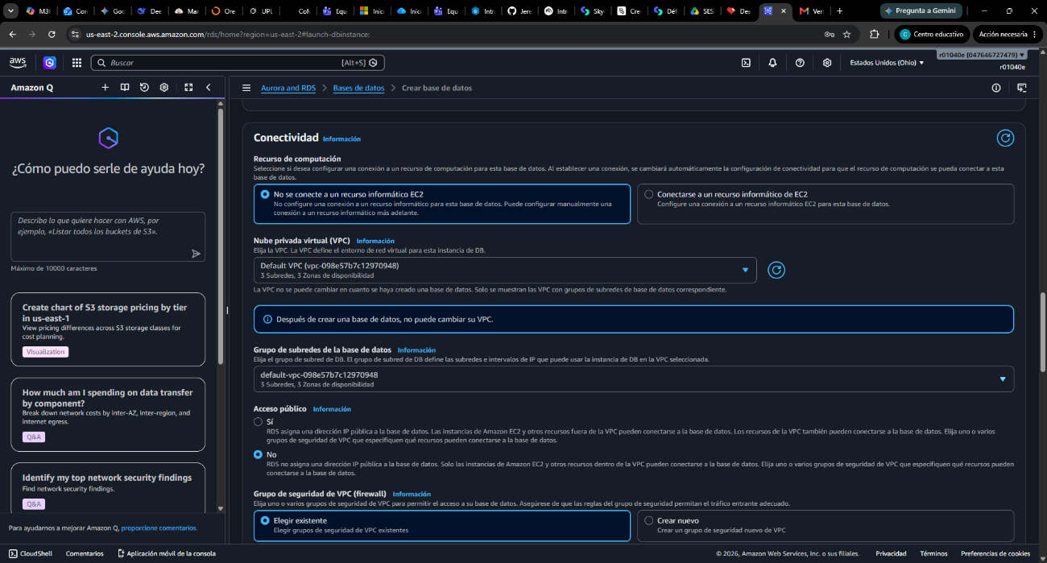
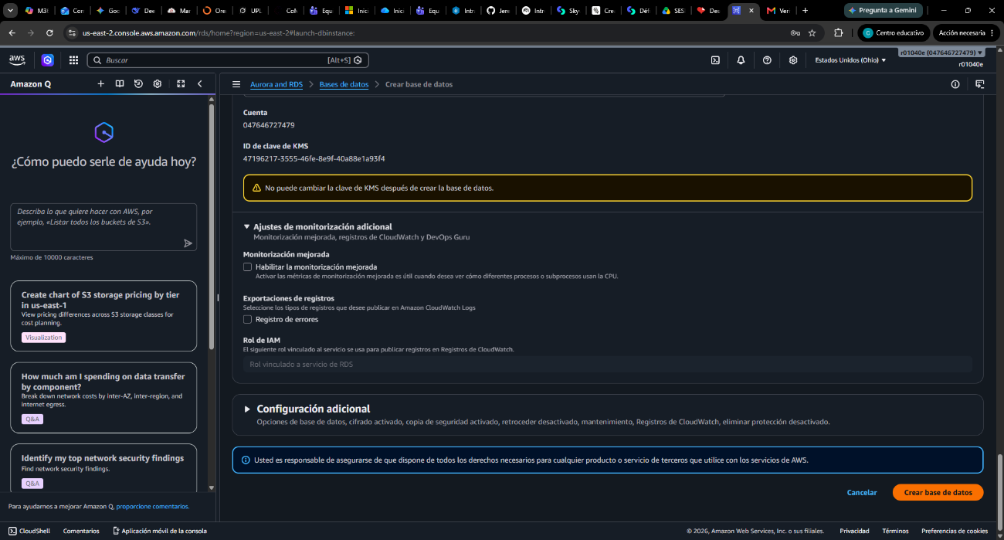
2
Amazon RDS: conectividad y configuración adicional
Configuración de conectividad (VPC)
Configuración adicional y creación
Se configura la conectividad: VPC, subredes y el grupo de seguridad que controlará el acceso a la base de datos.
Se revisan las opciones de monitoreo y configuración adicional, y finalmente se da clic en “Crear base de datos”.
MANUAL COMPLETO DE AWS
AMAZON RDS
9

Slide 11
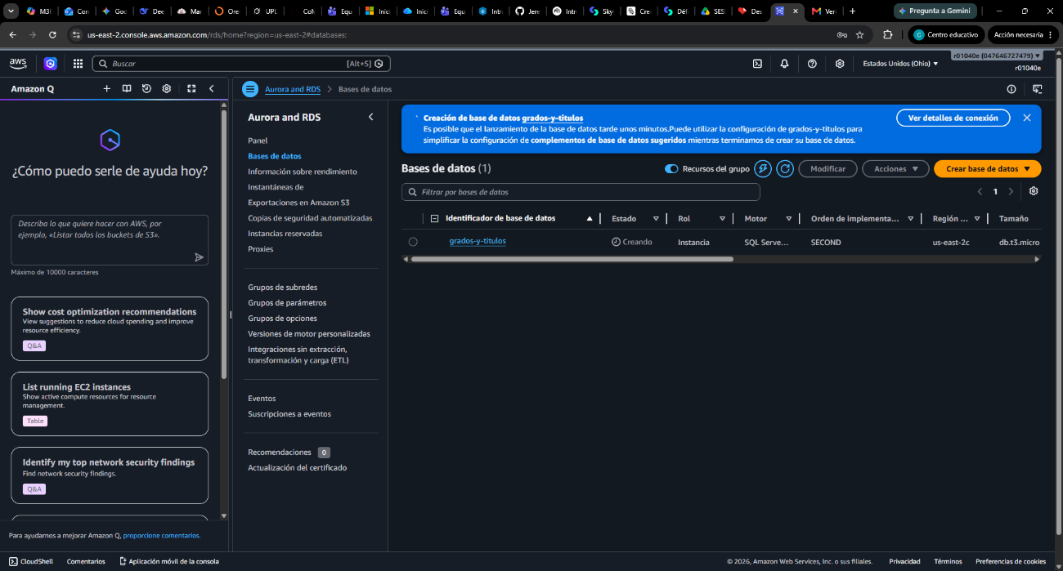
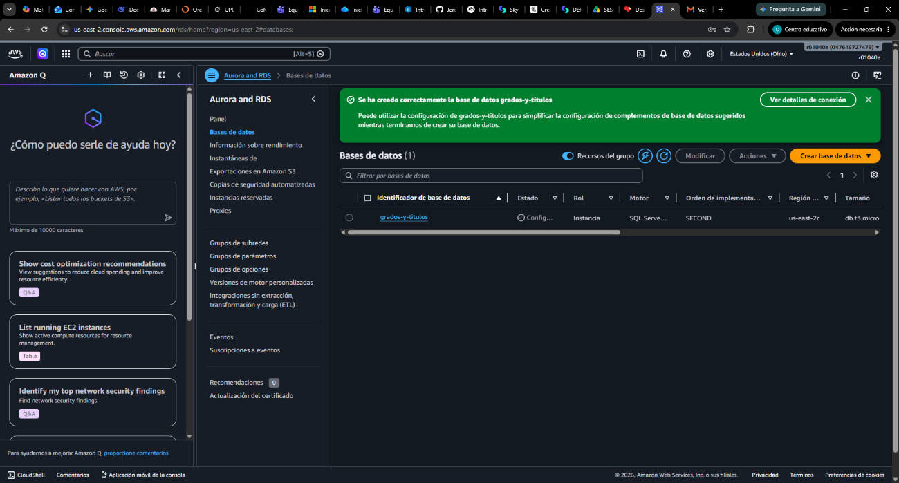
2
Amazon RDS: creación de la instancia
Base de datos en proceso de creación
Base de datos creada correctamente
La instancia “grados-y-titulos” queda registrada con el estado “Creando” mientras AWS aprovisiona los recursos.
Al finalizar el proceso, la consola confirma que la base de datos se creó correctamente.
MANUAL COMPLETO DE AWS
AMAZON RDS
10

Slide 12
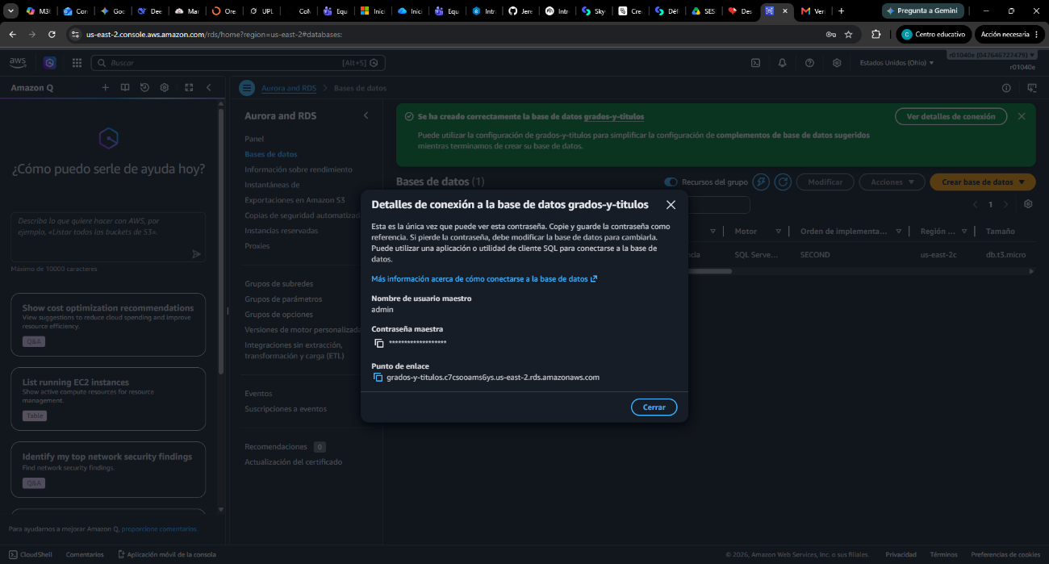
2
Amazon RDS: detalles de conexión
Usuario, contraseña y endpoint de la base de datos
AWS muestra el usuario maestro, la contraseña y el punto de enlace (endpoint) de la base de datos.
Este endpoint y estas credenciales se utilizarán más adelante para conectarse desde SQL Server Management Studio.
MANUAL COMPLETO DE AWS
AMAZON RDS
11

Slide 13
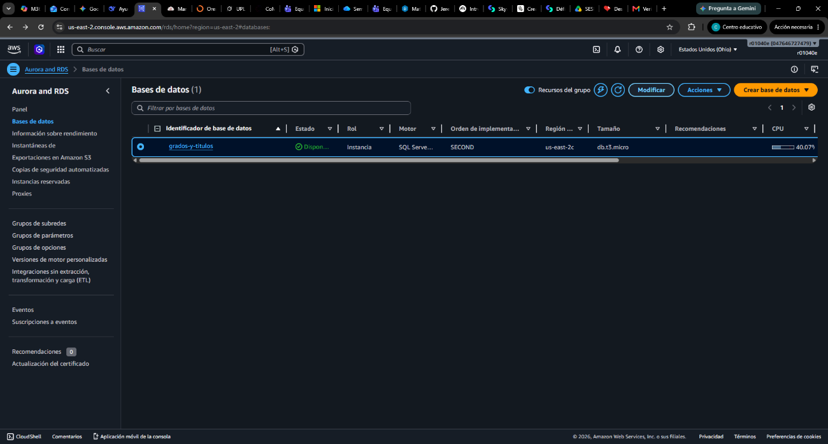
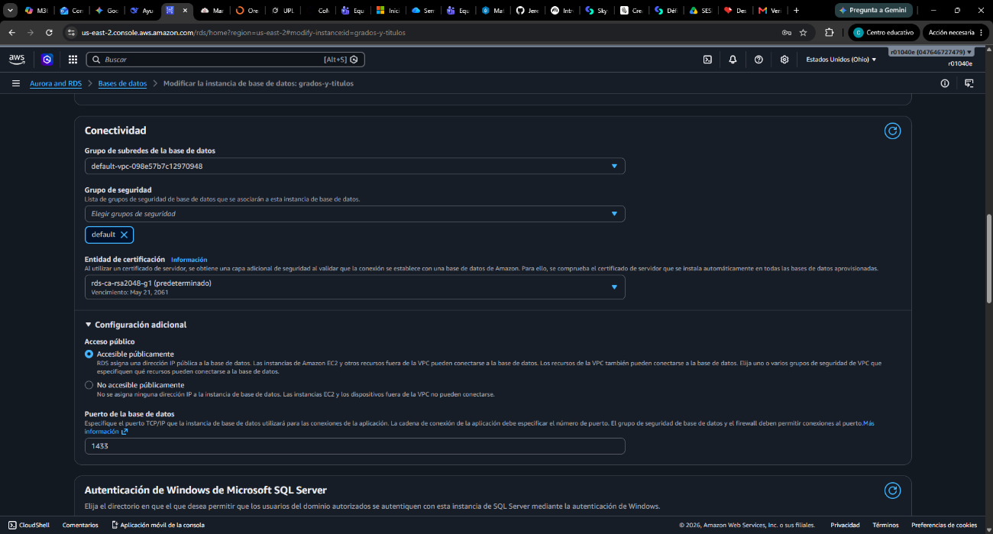
3
Conectividad: base de datos disponible y acceso público
Instancia con estado “Disponible”
Modificar instancia: habilitar acceso público
Una vez disponible la base de datos, se ingresa a modificar la instancia para habilitar la conectividad externa.
En “Conectividad” se selecciona “Accesible públicamente” y se confirma el puerto 1433 usado por SQL Server.
MANUAL COMPLETO DE AWS
CONFIGURACIÓN DE CONECTIVIDAD
12

Slide 14
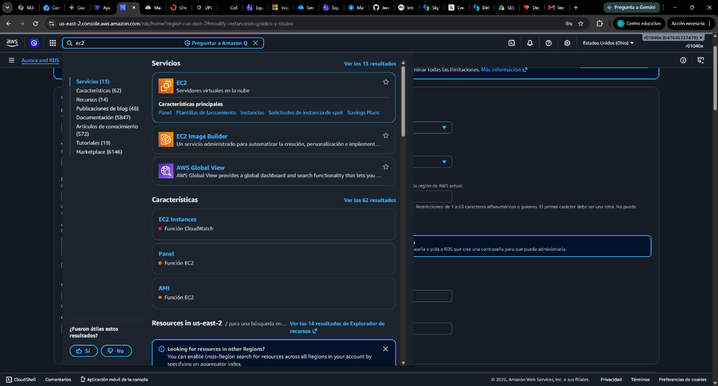
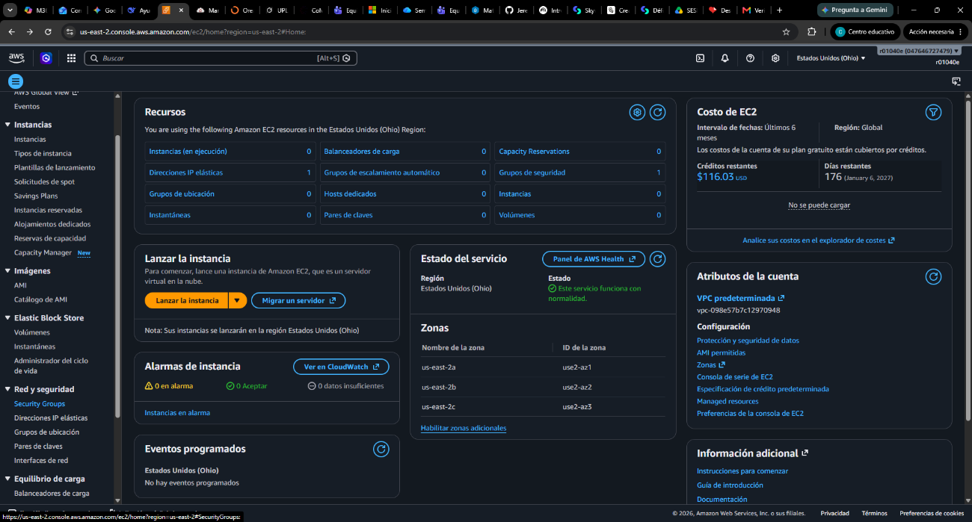
3
Conectividad: acceso al servicio EC2
Búsqueda de EC2 en la consola
Panel de EC2: recursos y seguridad
Se busca “EC2” en la consola de AWS, servicio donde se administran los grupos de seguridad (firewall) de la red.
Desde el panel de EC2 se accede a la sección “Grupos de seguridad” en el menú “Red y seguridad”.
MANUAL COMPLETO DE AWS
CONFIGURACIÓN DE CONECTIVIDAD
13

Slide 15
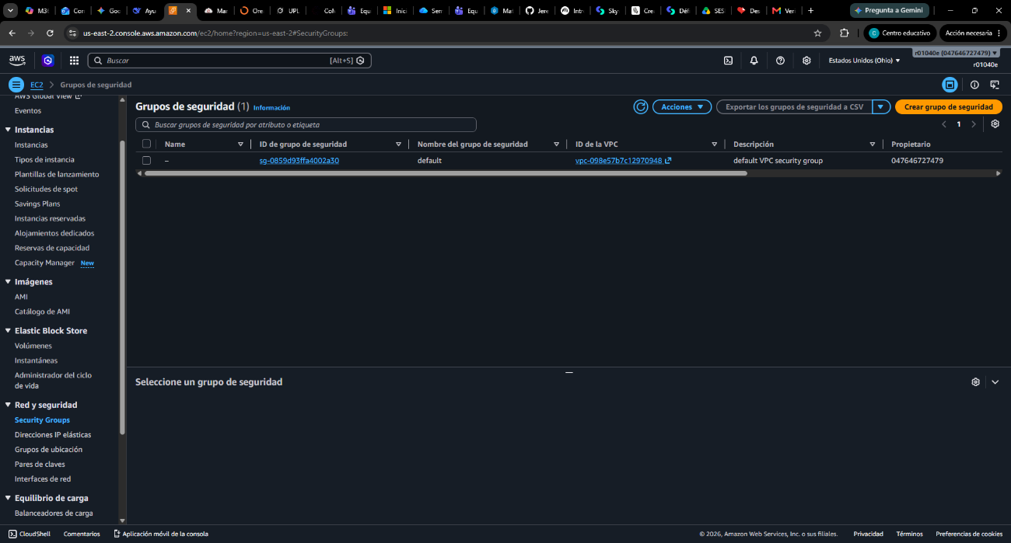
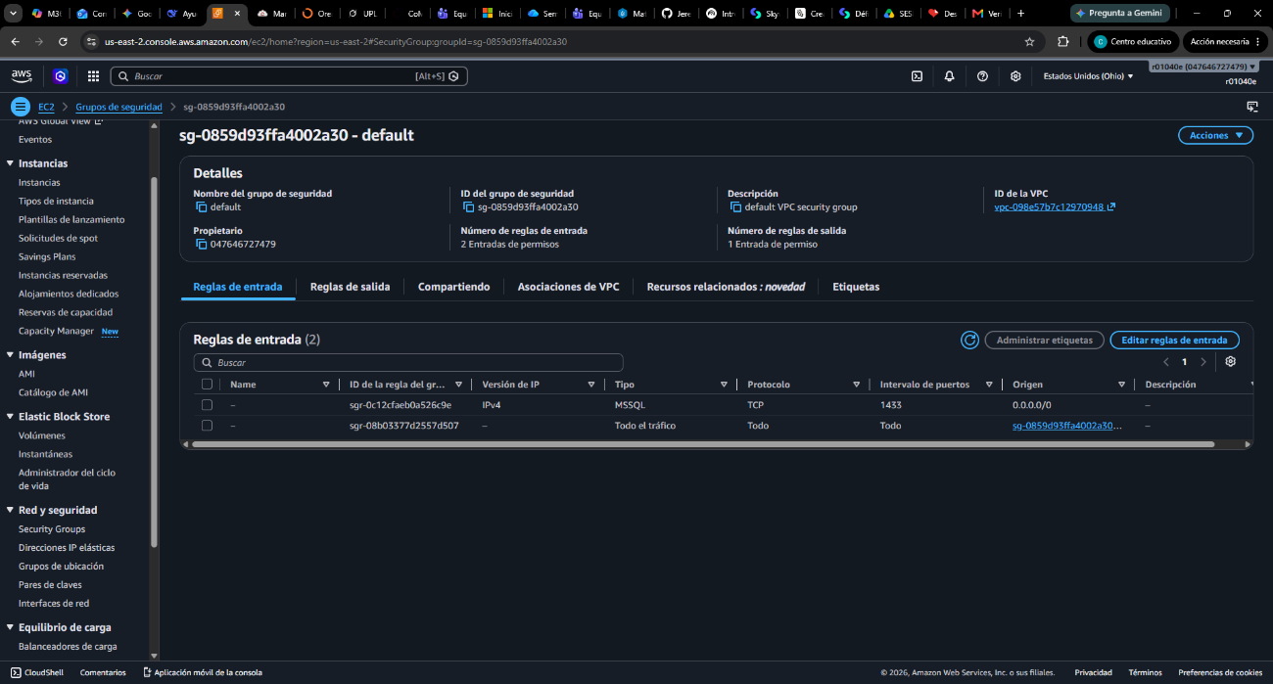
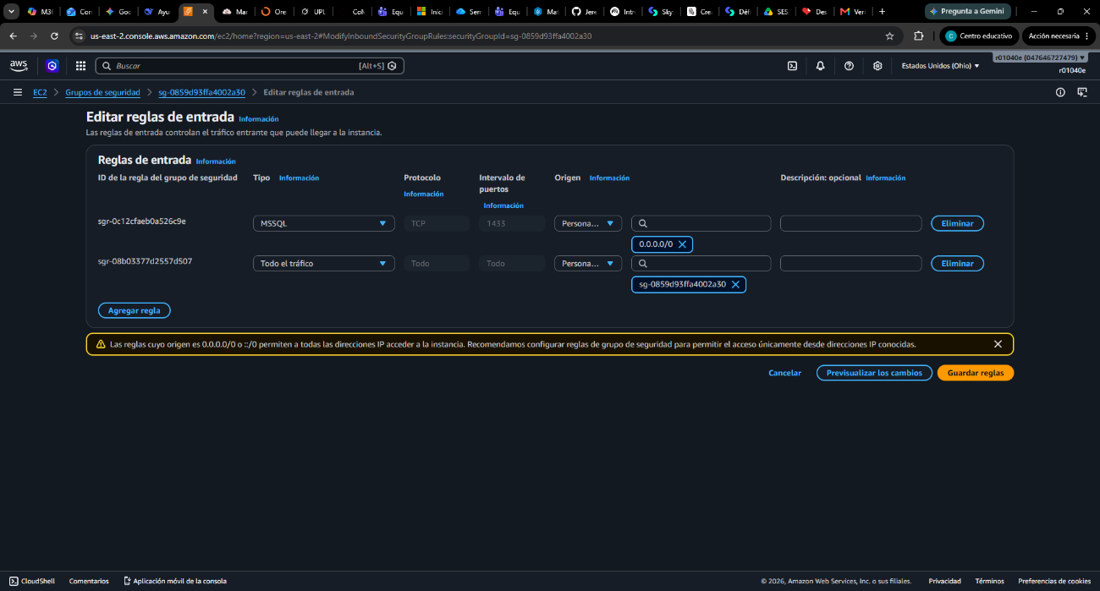
3
Conectividad: regla de entrada IPv4 0.0.0.0/0
Grupos de seguridad
Reglas de entrada del grupo
Confirmación y guardado de la regla
Se selecciona el grupo de seguridad “default” asociado a la instancia de base de datos.
Se revisan las reglas de entrada (Inbound rules), donde se define el protocolo MSSQL y el puerto 1433.
Se edita el origen a la dirección IPv4 “0.0.0.0/0” para permitir el acceso público y se guardan los cambios.
MANUAL COMPLETO DE AWS
CONFIGURACIÓN DE CONECTIVIDAD
14

Slide 16
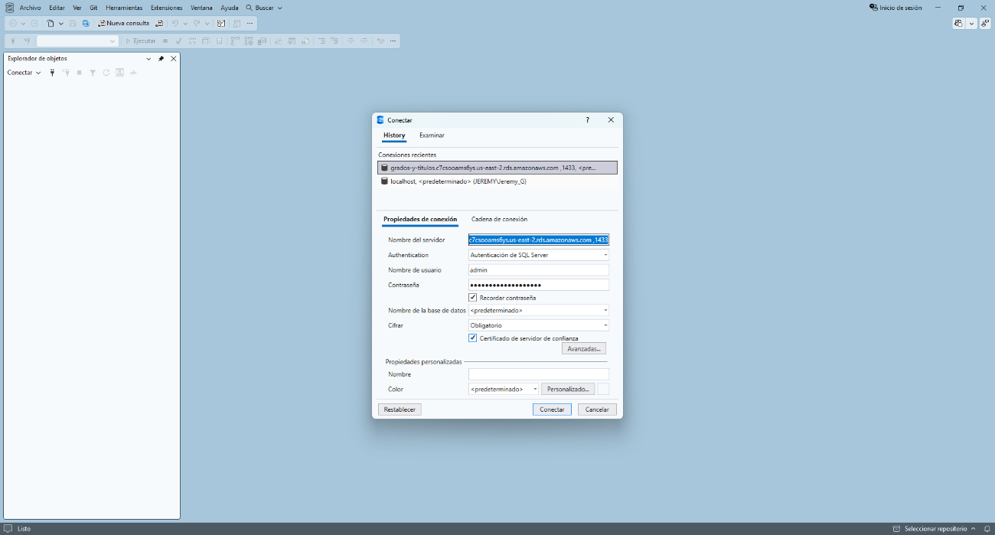
4
Conexión mediante SQL Server Management Studio
Ventana de conexión al servidor en SSMS
Con SQL Server Management Studio previamente instalado, se ingresa el endpoint de RDS como nombre del servidor.
Se elige “Autenticación de SQL Server” y se ingresan el usuario maestro y la contraseña configurados en RDS.
Al conectar correctamente, la instancia queda disponible en el Explorador de objetos para administrar bases de datos.
MANUAL COMPLETO DE AWS
CONEXIÓN CON SSMS
15

Slide 17
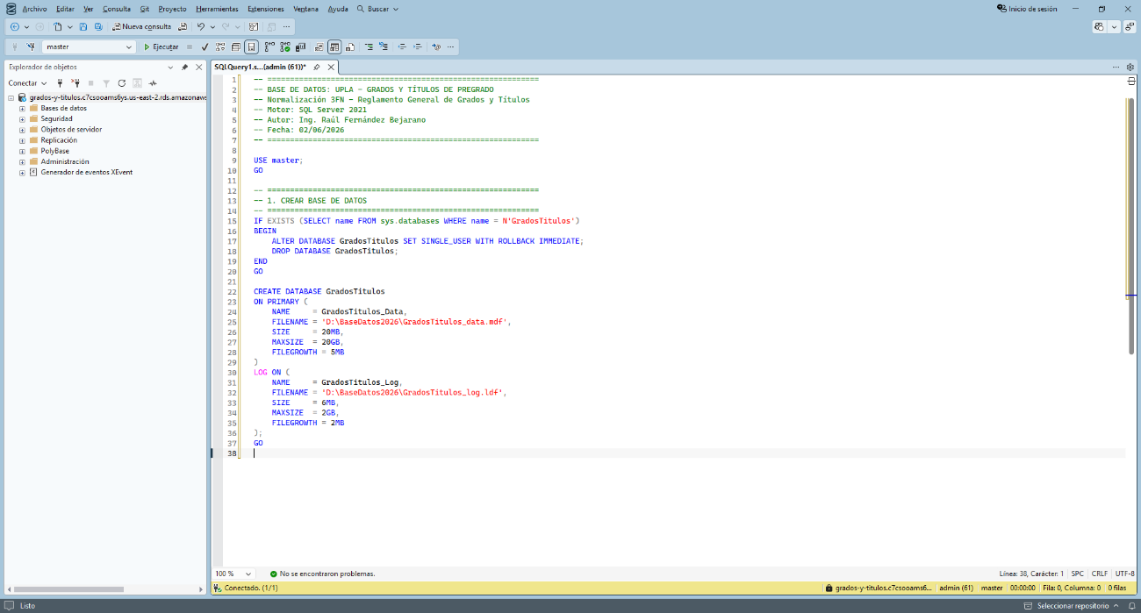
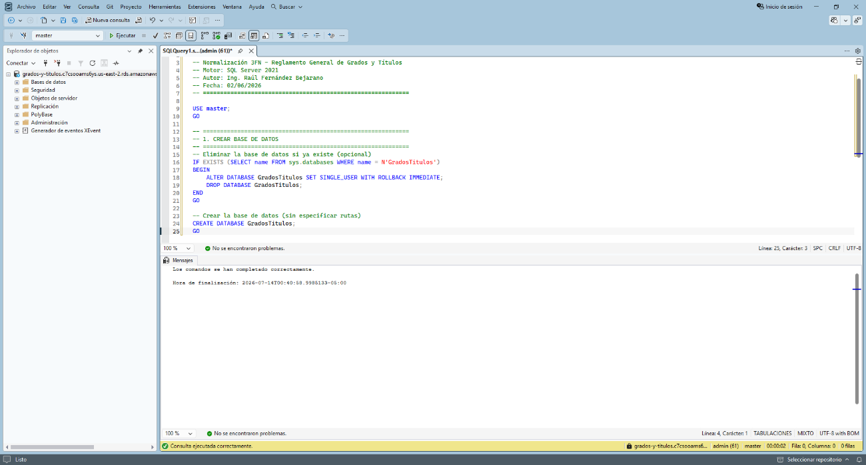
5
Creación de la base de datos
Script T-SQL de creación de la base de datos
Base de datos creada correctamente
En una nueva consulta se escribe el script para eliminar la base de datos si ya existe y crear “GradosTitulos”, definiendo archivos de datos y de registro (log).
Al ejecutar el script, SQL Server confirma que los comandos se completaron correctamente.
MANUAL COMPLETO DE AWS
CREACIÓN DE LA BASE DE DATOS
16

Slide 18
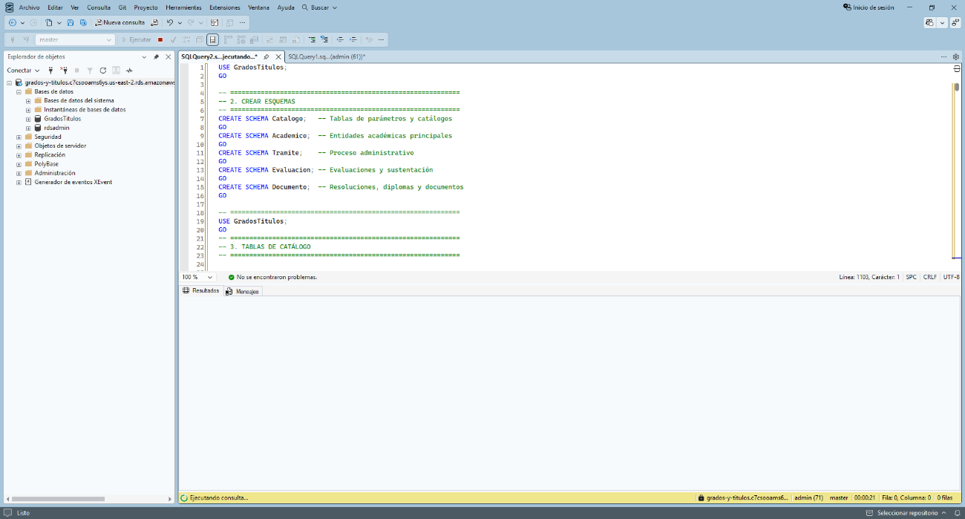
6
Organización de tablas mediante esquemas
Creación de esquemas y tablas de catálogo
Dentro de la base de datos “GradosTitulos” se crean esquemas (Catalogo, Academico, Tramite, Evaluacion, Documento) para organizar las tablas por módulo.
A partir de estos esquemas se crean las tablas de catálogo y las entidades académicas principales del sistema de Grados y Títulos.
MANUAL COMPLETO DE AWS
CREACIÓN DE TABLAS
17

Slide 19
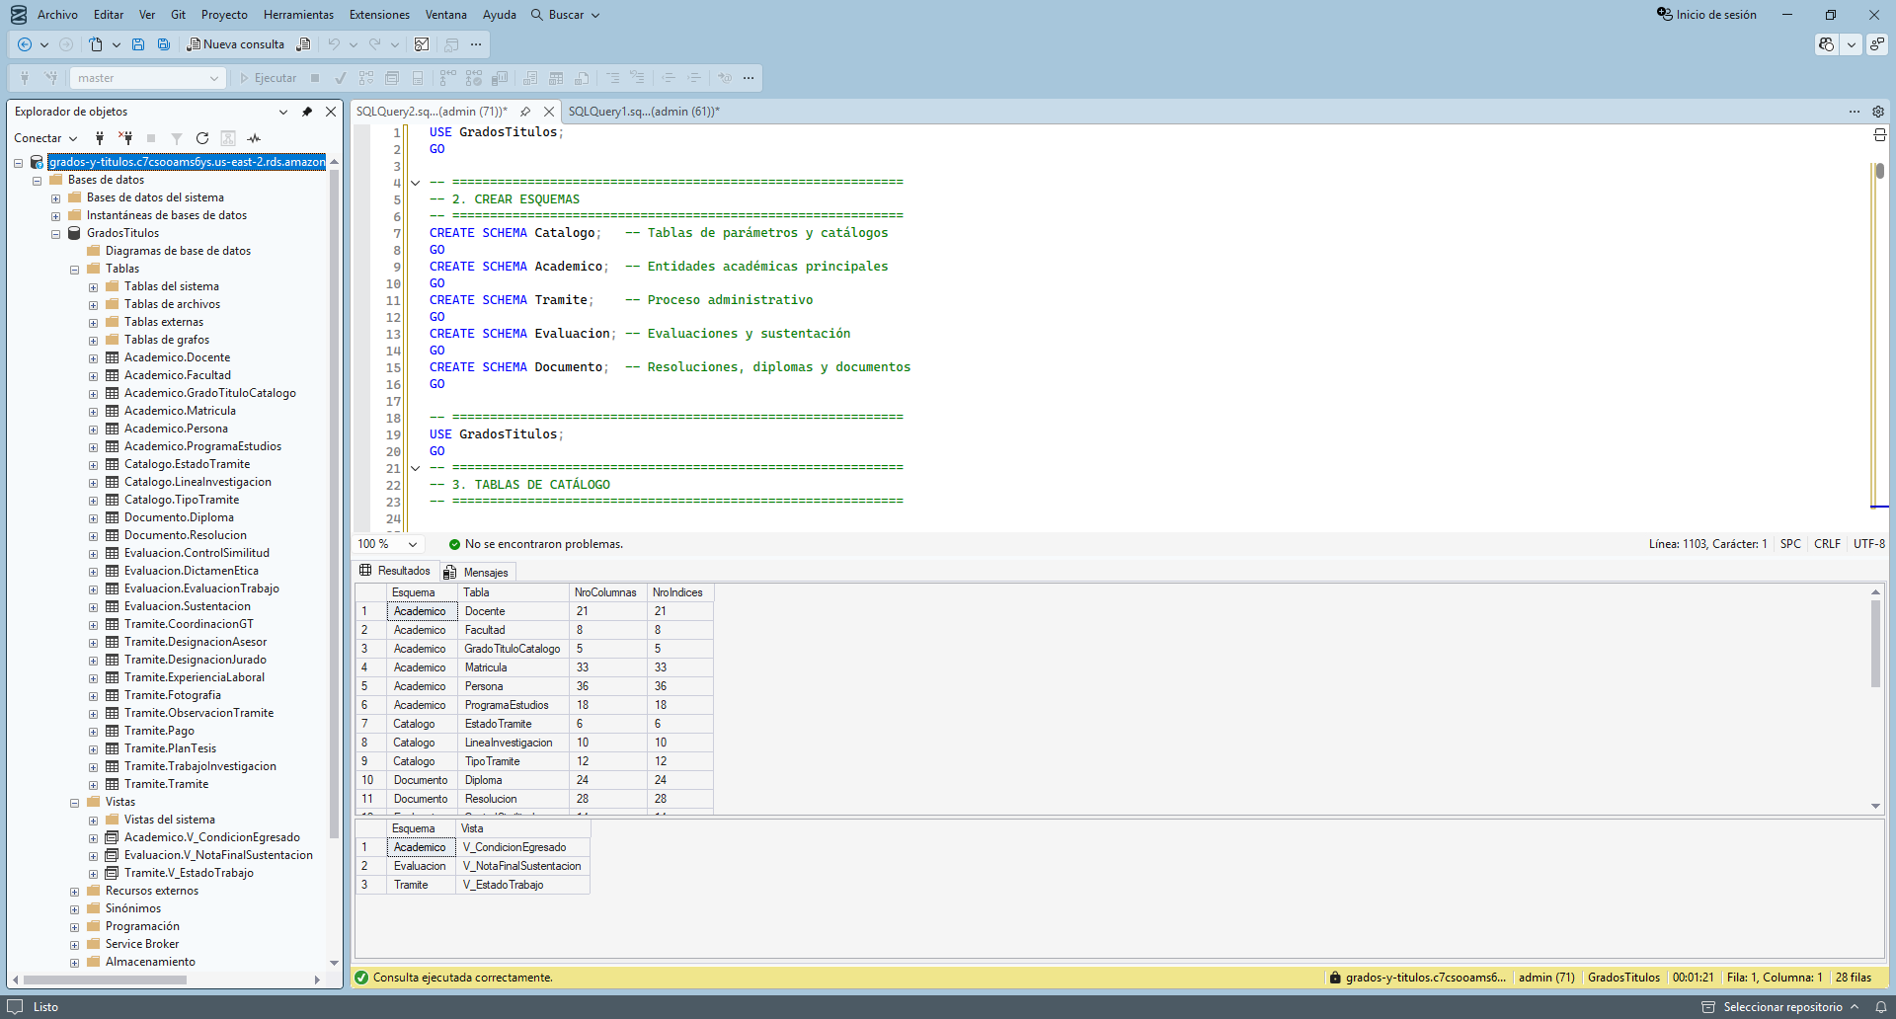
7
Creación de vistas y verificación final
Tablas y vistas creadas en el Explorador de objetos
El Explorador de objetos muestra las tablas creadas en cada esquema (Docente, Facultad, Matrícula, Trámite, entre otras).
Se crean además vistas como V_CondicionEgresado, V_NotaFinalSustentacion y V_EstadoTrabajo para consultar información consolidada.
Una consulta final valida el número de columnas e índices de cada tabla y confirma la creación correcta de las vistas.
MANUAL COMPLETO DE AWS
CREACIÓN DE VISTAS
18

Slide 20
Conclusiones
1
AWS ofrece una alternativa flexible y escalable para el alojamiento de bases de datos, eliminando la necesidad de administrar servidores físicos.
2
Amazon RDS simplifica la creación y configuración de instancias de bases de datos con motores como SQL Server, reduciendo tareas administrativas.
3
La correcta configuración de la conectividad y los grupos de seguridad es fundamental para garantizar un acceso remoto seguro y funcional.
4
El uso de SQL Server Management Studio permite administrar la base de datos en la nube con la misma facilidad que una instalación local.
5
La capa gratuita (Free Tier) de AWS resulta una herramienta valiosa para el aprendizaje práctico de bases de datos en entornos reales.
MANUAL COMPLETO DE AWS
CONCLUSIONES
19

Slide 21
Recomendaciones
1
Restringir el acceso público de la base de datos a rangos de IP específicos en entornos productivos, en lugar de 0.0.0.0/0.
2
Utilizar contraseñas robustas y rotarlas periódicamente para el usuario administrador de la base de datos.
3
Activar copias de seguridad automáticas (snapshots) para prevenir pérdida de información.
4
Monitorear el consumo de recursos con Amazon CloudWatch para evitar sobrecostos fuera de la capa gratuita.
5
Documentar cada script de creación de tablas y vistas para facilitar el mantenimiento futuro de la base de datos.
MANUAL COMPLETO DE AWS
RECOMENDACIONES
20

